Slide 1

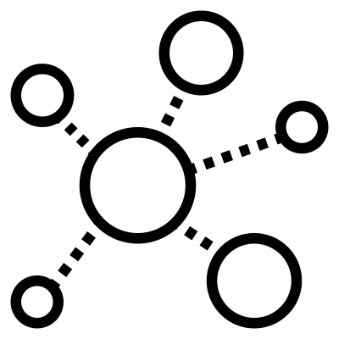
PELUNCURAN TOKEN MASA DEPAN
Pemegang ECR menerima distribusi aset token di dApps baru (aplikasi terdesentralisasi) yang diluncurkan pada Ekosistem Epicenter.
EMPL
EON
EDX
ECHO
PEMEGANG
TOKEN ECR
Dikeluarkan untuk pemegang token ECR melalui snapshot dompet ECR dan
airgrab
empl
TOKEN EMPL Rebase: Pelacak Tingkat Harga Marketplace Epicenter
Digunakan sebagai komponen pengurangan volatilitas yang tidak terkait dengan portofolio saldo.
Token rebase "Epicenter Marketplace Price Level Tracker" digunakan sebagai komponen pengurangan volatilitas yang tidak terkait dengan portofolio saldo.
Token: Polkadot
Persamaan: AMPL
eon
Jaringan Likuiditas EON
Mata uang asli EON, platform kontrak pintar yang menangani tugas lintas rantai dan administrasi untuk ekosistem.
EON adalah bukti protokol pasak menggunakan konsensus Tendermint.
Persamaan: ATOM
edx
Pertukaran P2P Non-Kustodian Terdesentralisasi EDEX
Token utilitas untuk Protokol Pertukaran Terdesentralisasi EDEX, digunakan untuk membayar biaya.
Token: Ethereum
Persamaan: SRM, VITE
Echo
Jaringan distribusi konten tahan sensor yang tidak dapat diubah
Echo menggabungkan teknologi blockchain + tor + torrent untuk memungkinkan tahan penyensoran , tidak dapat diubah, merusak distribusi konten yang jelas dalam skala besar - protokol torrent adalah satu-satunya untuk menjadi lebih cepat seiring pertumbuhan penggunaan, inversi skenario biasa.
Echo meyakinkan pembuat konten bahwa karya mereka tidak pernah dapat diurai atau dimonetisasi. Pengguna menyimpan biji torrent dengan imbalan token, dan direktori metadata terkait + ini disimpan di rantai dalam buku besar terdistribusi EON.
Token: EON
Persamaan: FIL, STEEM, HIVE, 1UP
Peluncuran Token Epicenter 020221 v01

